Slide 1
Úspěšnost podle formy studia
KIV/DBM2
Pavel Třeštík

Slide 2
Téma
Úspěšnost podle formy studia
Úkol je zjistit úspěšnost prezenční/ kombinované/ distanční formy jiným způsobem než je podíl: |úšpěšný absolventi| / |studenti|
Primárně založeno na známkách
  Statut, počet kreditů, pokus,…
Výstup: model, který odhadne úspěšnost
  Z modelu by mělo jít poznat, které příznaky jsou důležité pro úspěšnost

Slide 3
Realizace
Myšlenka při vybírání tématu
  Výstup: SQL nebo regresní model (podle počtu příznaků)
  Vybrat co největší počet příznaků, které by se ohodnotily Wekou
  Podle výstupu z Weky → SQL nebo model
Reálně
  Výběr příznaků byl proveden manuálně
  SQL určitě nemožné – jak “vymyslet z ničeho” rovnici? Nejde
  Model – regresní? Ten ale potřebuje reálné hodnoty k učení..

Slide 4
Realizace
Data neposkytly vhodný způsob reálných hodnot
  → použití klasifikačního modelu
Klasifikátor také potřebuje “správné” hodnoty z dat, kvůli učení
  Třídy z dat lze poměrně snadno vytvořit
  Třídami se staly kombince: “absolvoval” + “forma studia”
    př. 1P (absoloval prezenční), 0P (“neabsoloval” prezenční), 1D
Úspěšnost založena na známkách – za každého studenta až destíky záznamů
  Celkem ~2.7M záznamů z toho ~460k unikátních kombinací
  Vybrané příznaky ve výsledkách

Slide 5
Realizace
Použitým modelem byl Naivní Bayes
  Porušení podmínky závislosti příznaků
  Navzdory porušení podmínky, by měly být výsledky poměrně dobré
  Rychlý
Pokus použít SMO (implementace SVM) pro porovnání
  Velmi pomalé trénování modelu
    50k záznamů – několik minut, 100k+ hodiny, destíky hodin
  I při vytvoření modelu s 50k záznamy, velmi pomalá klasifikace (desítky hodin)

Slide 6
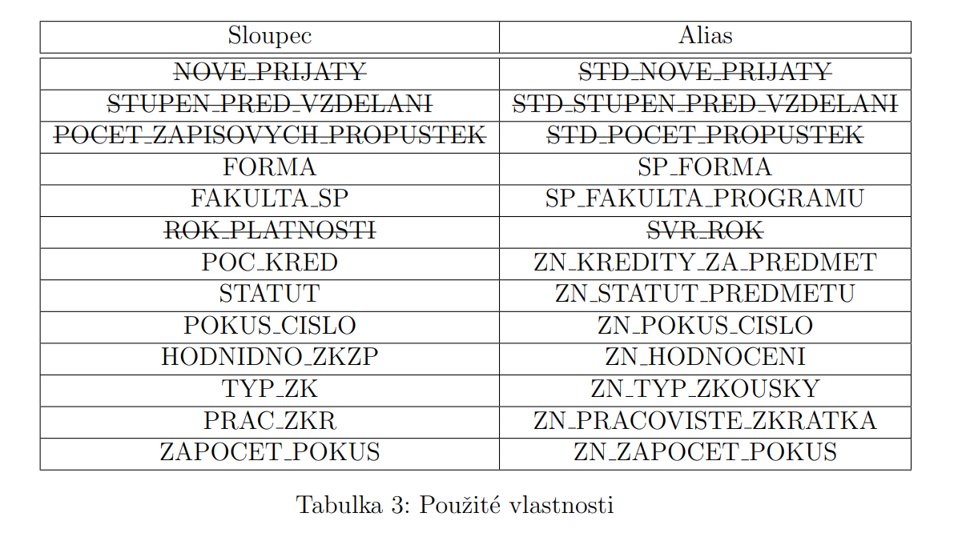
Výsledky

Slide 7
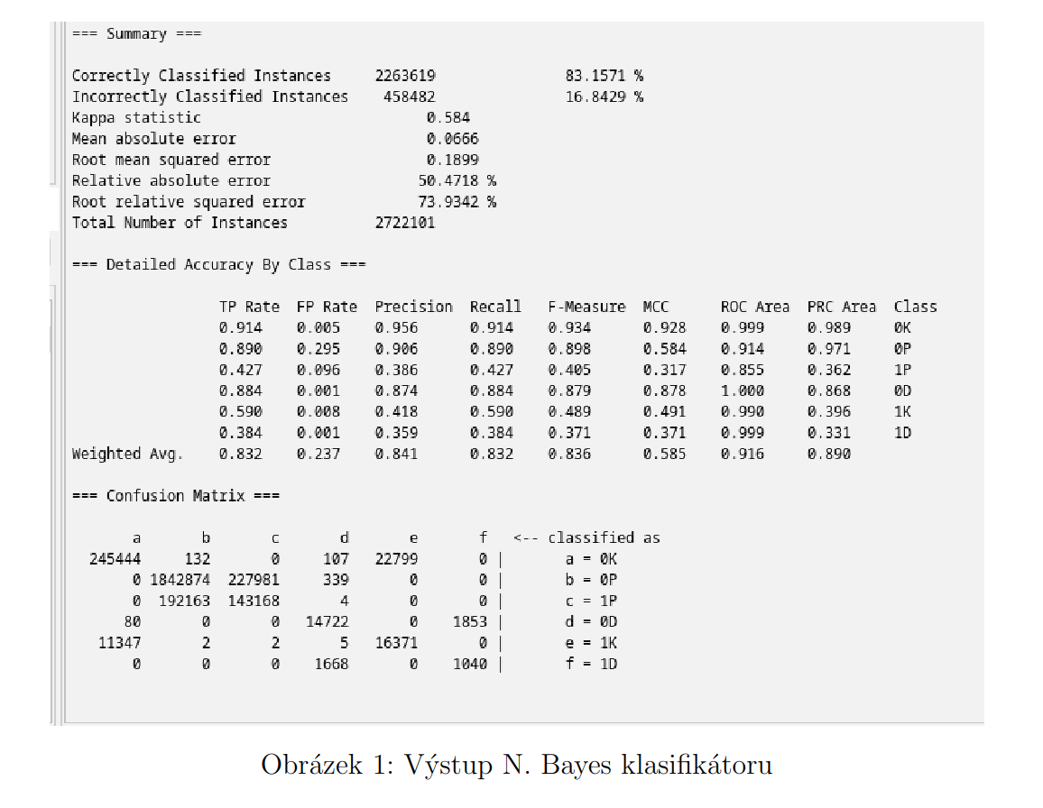
Výsledky

Slide 8
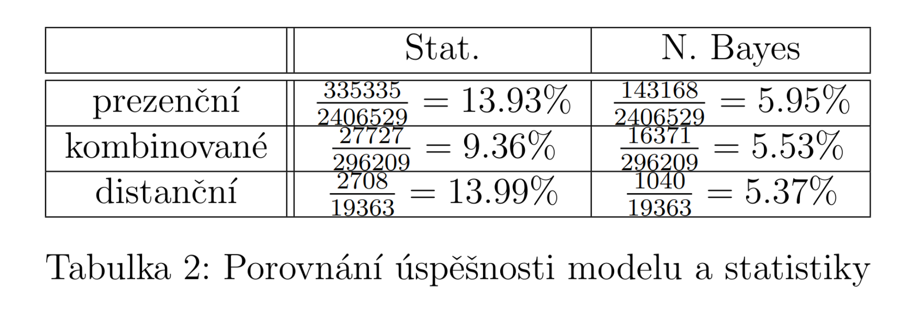
Výsledky

Slide 9
Problémy
Nejasné jména a popisky některých sloupců a způsob uložení dat
Způsob realizování modelu – klasifikátor nebyl ani možností při vymýšlení tématu
Podezřele dlouhé trénování a použití jiných modelů než NB

Slide 10
Konec
Otázky?

